Slide 1
Татарстан в годы Великой Отечественной Войны

Slide 2
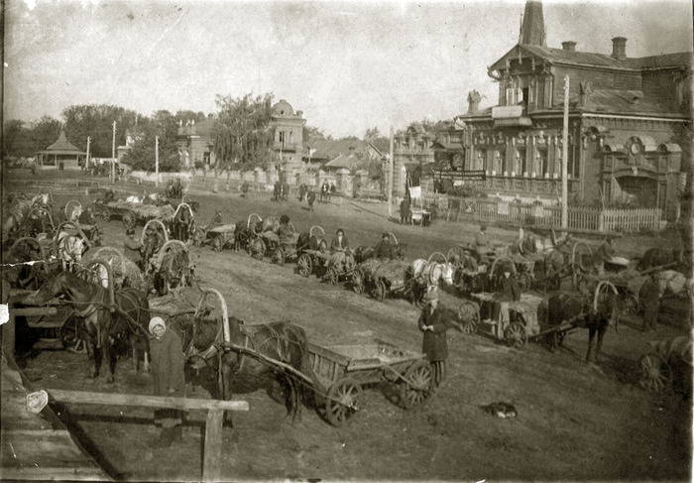

Slide 3
9 мая 2015 года исполняется 70 лет со дня Великой Победы. Но сколько бы ни минуло десятилетий, нельзя забывать о превращенных в пепел городах и селах, о разрушенном народном хозяйстве, о гибели бесценных памятников материальной и духовной культуры народа, о тружениках тыла, вынесших на своих плечах непомерное бремя военного лихолетья, о самой главной и невосполнимой утрате - миллионах человеческих жизней, сгоревших в пожаре Великой Отечественной войны. Никто и ничто не в состоянии умалить величие подвига народа, всемирно-историческое значение победы над фашизмом.

Slide 4
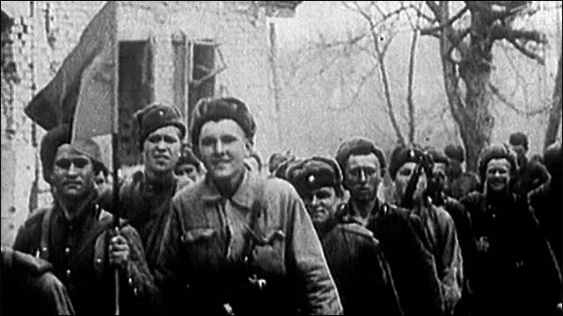
Татарстан – кузница боевых кадров
Наша Республика стала кузницей боевых резервов действующей армии. Здесь прошли военную подготовку в системе всеобуча свыше 180 тысяч человек, были сформированы две авиационные и семь стрелковых дивизий, десять отдельных полков и батальонов, сотни боевых экипажей Военнно-Воздушных Сил страны.
Героически сражались под Москвой и Сталинградом, в Прибалтике, на территории Польши, Германии и других стран воины 18-й, 146-й, 334-й, 352-й 147, стрелковых дивизий, 120-69 гвардейской стрелковой дивизии, 91-й отдельной танковой бригады, 37-го зенитно-артиллерийского полка, 202-й бомбардировочной авиационной дивизии им. Верховного Совета ТАССР и других подразделений сформированных в Казани.

Slide 5
Бесстрашно воевали на фронтах Великой Отечественной курсанты Казанского танкового училища. Их боевые машины первыми врывались в занятые врагом города, сметали неприступные линии противника. Наши земляки-танкисты отдавали свои жизни под Сталинградом и на Курской дуге, штурмовали Берлин и Прагу.
За годы войны в СССР было мобилизовано 29 574,9 тысяч человек. В боях на всех фронтах войны участвовало около 700 тысяч уроженцев Татарстана.
На территории республики по переписи 1939 года проживало 2 914,2 тысяч человек. На фронт ушло 24% от общего количества населения республики.
Почти три тысячи километров пришлось прошагать им от Волги до Берлина. Всех их - рядовых и командиров, танкистов и пехотинцев, летчиков и моряков, артиллеристов и военных врачей - объединяло одно стремление: отстоять независимость Родины, уничтожить ненавистный фашизм.

Slide 6
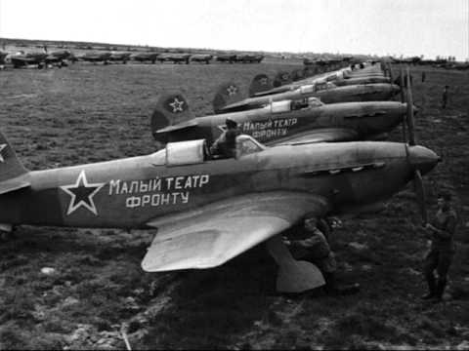
Татарстан - фронту
Наша республика стала одним из важнейших регионов по производству боевой техники. Заводы и фабрики, еще вчера выпускавшие мирную продукцию, перестраивались на производство грозного оружия.
Фабрика кинопленки им. Куйбышева (ПО "Тасма") перешла на выпуск новых видов авиационной пленки. Завод "Серп и молот" освоил выпуск металлорежущих станков. Большие военные заказы получили заводы искусственной кожи, кетгутный, пишущих машин.
Меховой комбинат начал производство шапок-ушанок, рукавиц, унтов, шлемофонов для воинов.
Комбинат "Спартак" освоил производство армейской обуви.

Slide 7
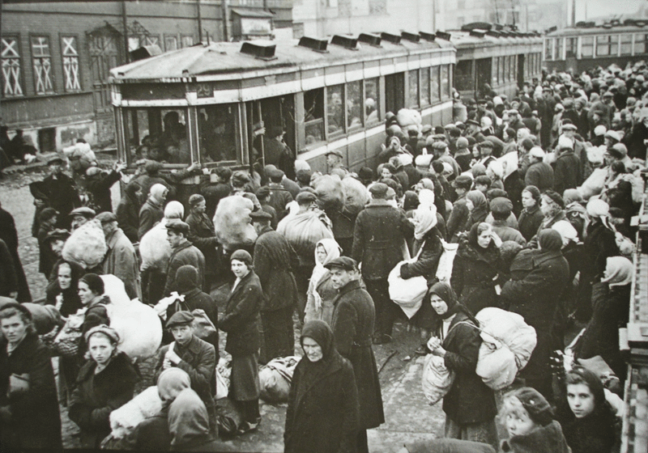
Особая страница военных лет Татарстана - эвакуация на ее территорию около 70 крупных предприятий с Украины и Белоруссии, Прибалтики, Ленинграда и Москвы, Воронежа, Харькова других регионов страны.
В короткие сроки все эвакуированные предприятия были пущены в эксплуатацию. Среди них такие ведущие как завод имени Горбунова (22-ой завод), авиаприборостроительный, моторостроительный и другие. Началось массовое производство военной продукции.
За годы воины 22-ой авиационный завод выпустил более 10 тысяч знаменитых пикирующих бомбардировщиков Пе-2. Они до 1943 года были основной ударной мощью бомбардировочной авиации.

Slide 8
Каждый шестой боевой самолет, выпушенный в годы войны, получил путевку в небо в Казани.
В Казани выпускались стратегические бомбардировщики Пе-8, опережавшие в то время лучшие образцы самолетов этого класса во всех воюющих армиях.
Создатель бомбардировщиков Пе-2, Пе-8 Владимир Петляковвплоть до своей трагической гибели в начале 1942 года был главным конструктором 22-ого завода.
В нашем городе работало конструкторское бюро, где на положении "спецконтингента" трудились гении конструкторской мысли Сергей Королев Андрей Туполев, Валентин Глушко.
В 1943-44 годах Сергей Королев - главный конструктор группы реактивных установок - вместе с Валентином Глушко создал ускоритель для самолета Пе-2. Около десятка предприятий Казани участвовало в создании различных компонентов для знаменитых "Катюш". Только пороховой завод отправил для них на фронт миллион зарядов.
Снаряды и взрыватели, патроны и бомбы, авиационные приборы и парашюты, десантные суда, бронекатера и бронепоезда, средства связи, обмундирование и обувь - всего свыше 600 наименований изделий, обеспечивающих потребности фронта, производил Татарстан в те легендарные годы.

Slide 9
За образцовое выполнение государственных заданий для фронта передовые коллективы крупных предприятий были награждены орденами Ленина. В их числе авиационный завод им. Горбунова, моторостроительный завод, мехкомбинат, Льнокомбинат, обувной комбинат "Спартак". Фабрика кинопленки удостоена ордена Трудового Красного Знамени. Свыше 4200 гвардейцев тыла - ударников промышленности республики были награждены орденами и медалями Советского Союза.
Трудовые коллективы Казани 144 раза завоевывали переходящие Красные Знамена Государственного Комитета Обороны.
В Казани обрели свой второй дом десятки тысяч эвакуированных граждан. Ее население по сравнению с довоенным уровнем уже к весне 1942 года возросло с 401 до 515 тысяч человек. Жители города по-братски тепло и радушно встречали украинцев и белорусов, эстонцев и латышей, граждан других национальностей. Делились с ними жильем и продуктами питания.

Slide 10
Боевые потери народов Татарстана в годы Великой Отечественной войны
Вторая мировая война, втянувшая в боевые действия 61 государство и унесшая 50 миллионов человеческих жизней, явилась самой страшной катастрофой 20 века.
Непомерно дорогой ценой заплатило и наше Отечество за победную весну 1945 года. День Победы стал поистине праздником "со слезами на глазах". Об этом красноречиво свидетельствует полная драматизма статистика.
Людские потери в Вооруженных Силах СССР загоды войны составили 11 944.1 тысяч человек. Не вернулись к родным очагам с полей сражений около 350 тысяч лучших сынов и дочерей Татарстана. Погиб почти каждый второй, ушедший на войну, это в общей сложности 11,5% от всего населения республики.

Slide 11
В абсолютных цифрах количество учтенных погибших и пропавших без вести по Республике Татарстан выглядит следующим образом:
Годы | Число погибших и пропавших без вести
1941 | 66000
1942 | 115993
1943 | 83723
1944 | 49662
1945 | 24444

Slide 12
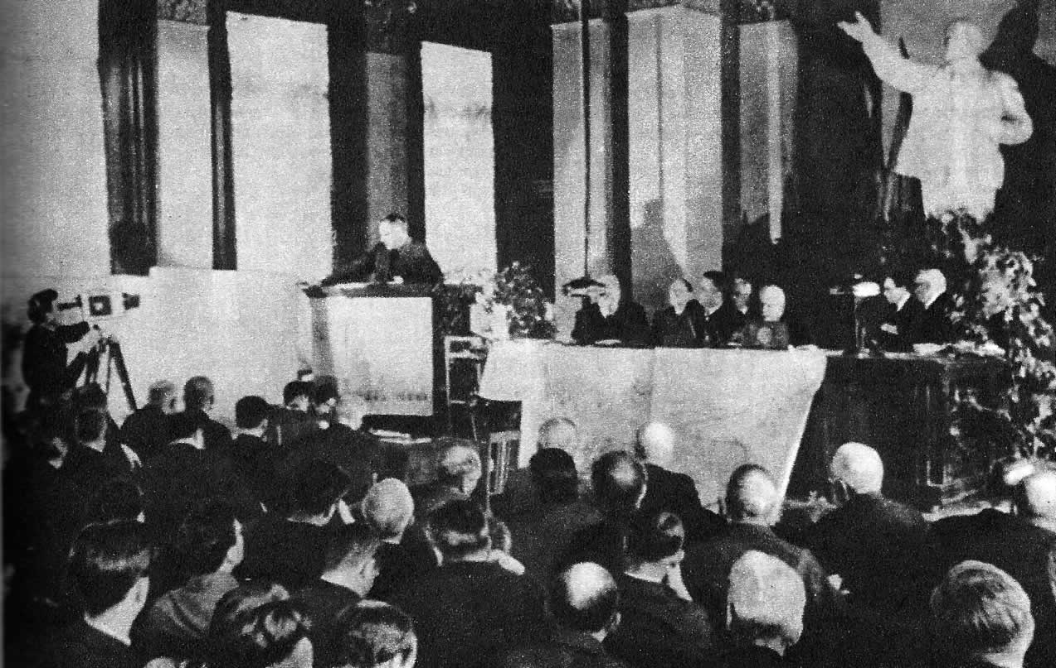
Наука - фронту
В годы войны в Казань были эвакуированы президиумы Академии наук СССР и Академии наук Белоруссии, около 20 научно-исследовательских институтов. В нашем городе вели исследования в основном по военной тематике более 100 академиков и членов-корреспондентов Академии наук. Среди них были ученые с мировым именем - Отто Шмидт, Сергей Вавилов, Александр Несмеянов, Евгений Тарле. Игорь Курчатов, Петр Капица и другие.
Вместе с ними трудились ученые из Казани. Ряд их научных открытий стал весомым вкладом в укрепление обороноспособности страны. Это в первую очередь приоритетные исследования Александра Арбузова и Гильми Камая.
Не прекращалась работа и над фундаментальными проблемами. Именно в Казани Е.Завойским был открыт парамагнитный резонанс, положивший начало новому направлению в физике.

Slide 13
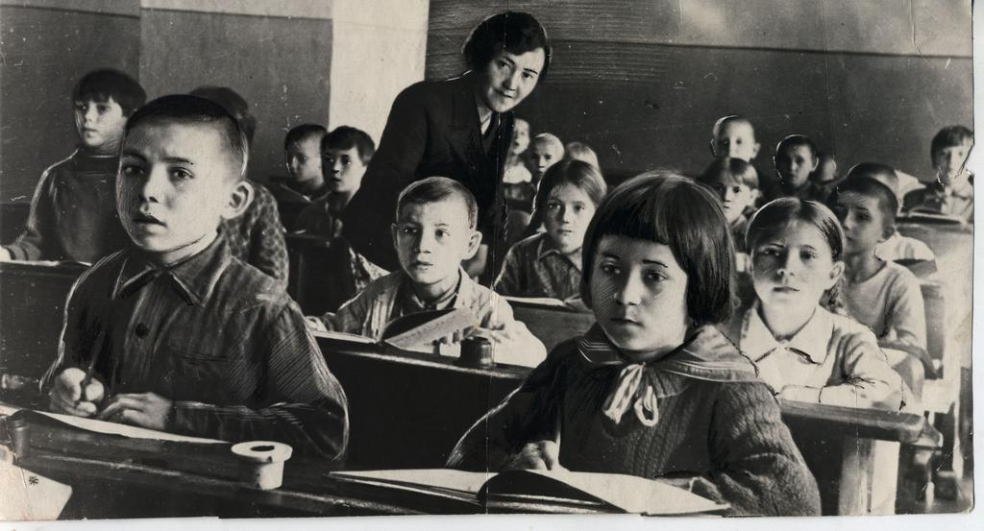
Вузы и школы в годы войны
В труднейших условиях военных лет государство сумело не допустить развала системы народного образования.
Плодотворно работали вузы Казани. Несмотря на большие трудности, они подготовили в годы войны более шести тысяч специалистов высшей квалификации.
Забота о детях и в это трудное время оставалась одной из главных задач. Из скудных ресурсов были выделены продукты для дополнительного питания школьников, открывались детские столовые, брались на учет для оказания материальной помощи дети фронтовиков.
В Татарстане была развернута широкая сеть детских домов, детсадов и интернатов для детей, прибывших из временно захваченных врагом территорий, а также из городов, которым угрожали воздушные налеты.
Трудящиеся Татарстана внесли достойный вклад в разгром немецко-фашистских захватчиков и достижение Победы в Великой Отечественной войне. Они быстро и решительно перестроили все хозяйство республики на военный лад и самоотверженно трудились под лозунгом: "Все - для фронта, все - для победы!"
Вместе с другими республиками и областями Поволжья, Урала и Сибири Татарская АССР являлась могучим арсеналом страны, одной из основных ее военно-промышленных баз по обеспечению фронта боеприпасами, вооружением и снаряжением.

Slide 14
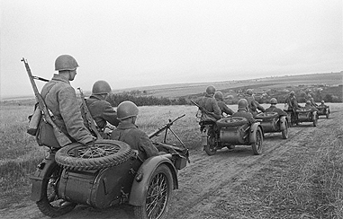
Боевая техника, обмундирование и снаряжение - фронту
В Татарию были эвакуированы из западных областей страны, Москвы и Ленинграда более 70 заводов и фабрик, научно-исследовательских институтов, почти 270 тысяч тружеников и их семей. Все эти предприятия были быстро размещены, смонтированы и вступили в строй действующих.
Московский авиационный завод имени С.П. Горбунова был размещен в Казани на территории нашего авиазавода имени Г.К. Орджоникидзе и через два месяца начал выпуск нового бомбардировщика "Пе-2" (конструкции В.М.Петлякова). За годы войны здесь было выпущено 10 тысяч боевых самолетов.
На территории Казанской гужевой фабрики (ныне вертолетное производственное объединение) разместился авиационный завод из Ленинграда. Через две недели после прибытия он уже выпускал самолеты "У-2", которые в 1944 году были названы по имени их конструктора Н.Н.Поликарпова - "По-2". На фронте они применялись как ночные бомбардировщики, самолеты связи и санитарные машины. Всего за годы войны было выпущено 11553 самолета "По-2".

Slide 15
В годы войны во всей стране шло широкое патриотическое движение за сбор средств в фонд обороны Родины, на вооружение Красной Армии, в котором очень активное участие принимали жители нашей республики. Так, в 1942-1944 годах ими было внесено в этот всенародный фонд более 262 миллионов рублей. На собранные у нас средства из личных сбережений трудящихся были построены танковые колонны "Красная Татария" и "Колхозник Татарии", авиадивизия "Совет Татарстаны", бронекатера, бронепоезда и многое другое.
В феврале 1945 года по инициативе кайбицких хлеборобов развернулся сбор средств в фонд Победы. За короткий срок в него поступили десятки миллионов рублей.
Отдельные патриоты из Татарии передали в фонд обороны Родины значительные суммы. Одним из них являлся член колхоза "Кызыл-Юлдуз" ("Красная Звезда") Мензелинского района Хази Ахметов. По примеру саратовского колхозника Ферапонта Головатого он внес для приближения победы над фашистскими захватчиками 101 тысячу рублей. На эти деньги был построен самолет-истребитель и вручен на фронте лучшему летчик
С чувствами любви и заботы о защитниках Родины участвовало население Татарии в сборе теплых вещей для воинов. Только в 1941-1942 годах трудящиеся республики отправили фронтовикам 23 тысячи полушубков, 54 тысячи пар валенок, 59 тысяч телогреек и шаровар, 106 тысяч пар теплого белья и другой одежды.
Важную лепту в подготовку боевых резервов, кадров для фронта внес Осоавиахим, впоследствии ДОСААФ Татарии. За годы войны в его организациях - клубах, секциях и кружках прошли военное обучение 186 тысяч человек. А в целом по республике в подразделениях Всевобуча, Осоавиахима и общества Красного Креста в 1941-1945 годах подготовлено 350 тысяч бойцов по более чем 30 военным специальностям (летчики, парашютисты, снайперы, пулеметчики, радисты, телефонисты, водители автомобилей, мотоциклисты, санитары и другие).

Slide 16
Спасибо за внимание

